Slide 1
Я досліджую світ
1 клас
людина і світ
Урок 50
Які державні символи України?

Slide 2
Привітання
Хто прийшов з гарним настроєм – рукою махніть.
Хто вранці зарядку робив – головою кивніть.
Хто ввічливий –
сусідові злегка вклоніться.
Хто вміє дружити –
усім посміхніться.

Slide 3
Вправа «Синоптик»
Ясно хмарно похмуро
дощ гроза сніг
Яка зараз пора року?
Який стан неба?
Яка температура повітря?
Який місяць?
Чи були протягом доби опади?
Яке число?
Погода вітряна чи безвітряна?
Який день тижня?

Slide 4
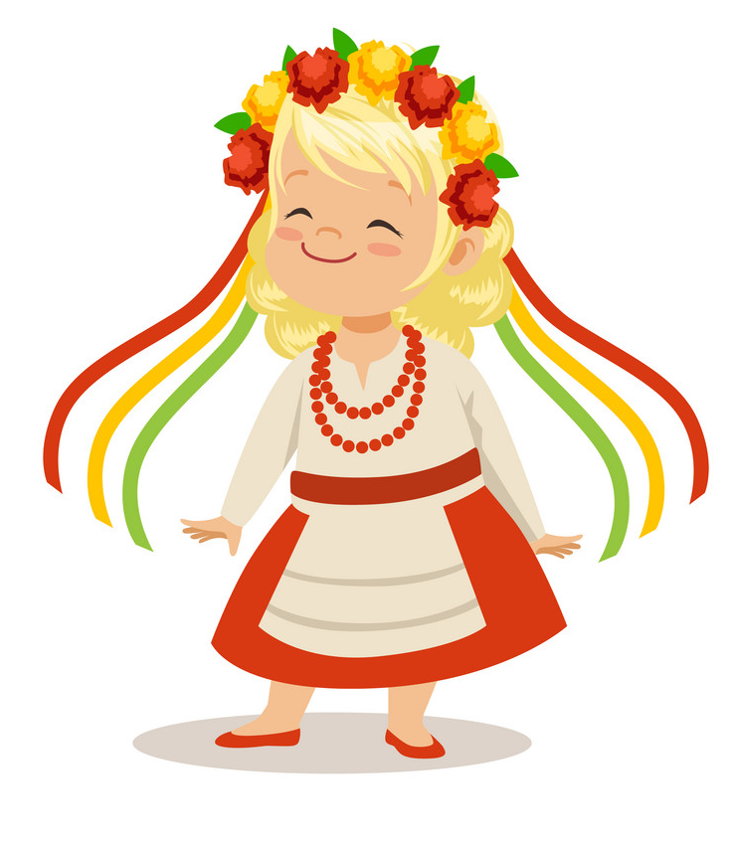
Пригадай
Як називається наша Батьківщина?
Якою мовою ми розмовляємо?
Моя рідна Батьківщина має назву Україна. В мене й нація своя – українка в мами я. Є у мене й рідна мова, де вкраїнське кожне слово.

Slide 5
Слово вчителя
Кожна країна світу має свої національні символи, що визначають їх суверенітет.
Державні символи є також основою історичної свідомості народів.
Сьогодні ми дізнаємося про три основних національних символи України — герб, прапор, гімн.

Slide 6
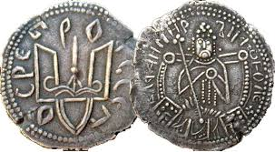
Відгадай загадку
Герб - це символ влади. Золотий тризуб на синьому тлі – дуже давній знак. Він зустрічається ще за часів Київської княжої держави Русі-України, зокрема на монетах київського князя Володимира Великого. Отже, нашому гербу – понад тисячу років!
Знак державний головний –
Всяк його повинен знати.
Воля, слава, сила в нім.
Отже, спробуй відгадати.
Герб

Slide 7
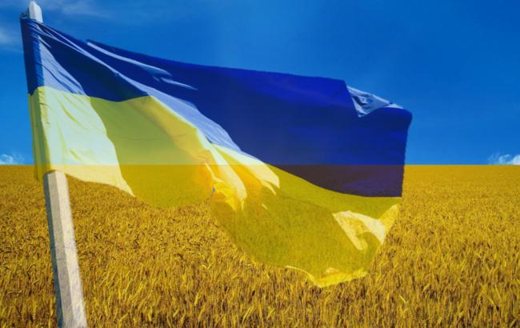
Державний прапор України
Прапор – це державний символ України. Стяг з двох рівновеликих горизонтальних смуг синього і жовтого кольорів.
Синій колір нашого прапору – це колір неба, води, миру.
Жовтий – це колір хліба, життя.

Slide 8
Відгадай загадку
По радіо звучить щоденно
Патріотична пісня,
Що звеличує Вкраїну
І прославля навічно.
Державний гімн це урочиста пісня нашого народу. Музику створив Михайло Вербицький, на слова Павла Чубинського. Слухають і виконують гімн стоячи.

Slide 9
Державний гімн України

Slide 10
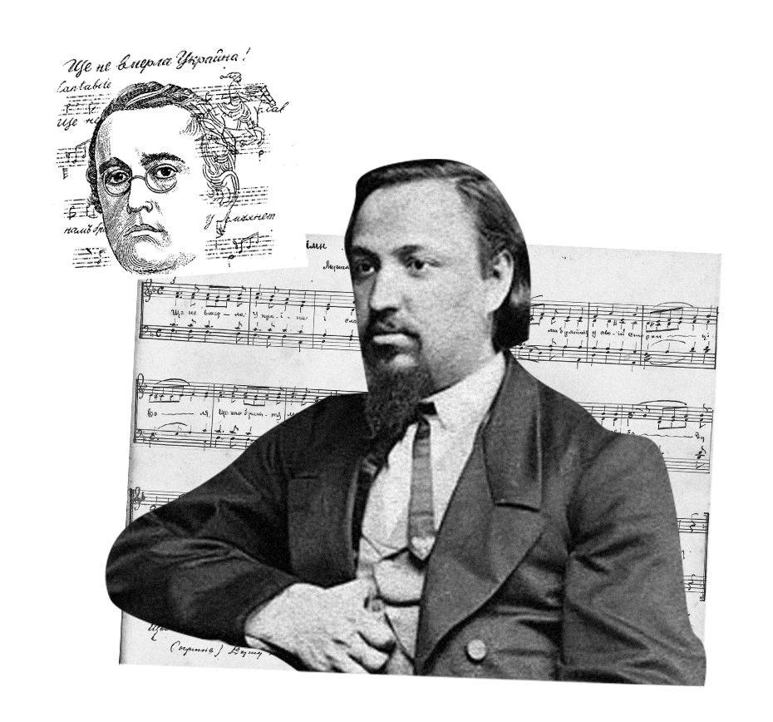
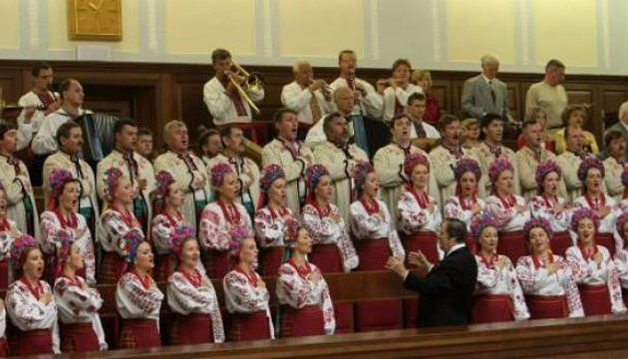
Де можна почути гімн України?
З гімну починають урочисті збори, свята, надзвичайні масові події, гімном їх і закінчують.
Слухають і виконують гімн стоячи.

Slide 11
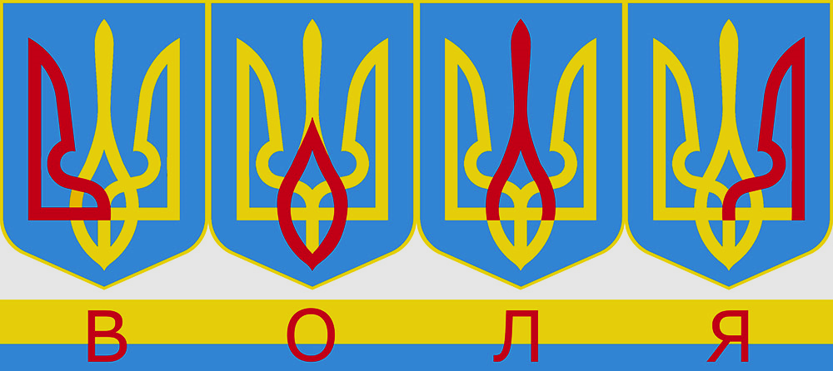
Розглянь уважно герб. Яке слово тут зашифроване?
В
О
Л
Я

Slide 12
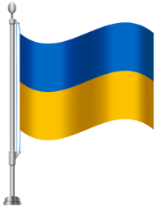
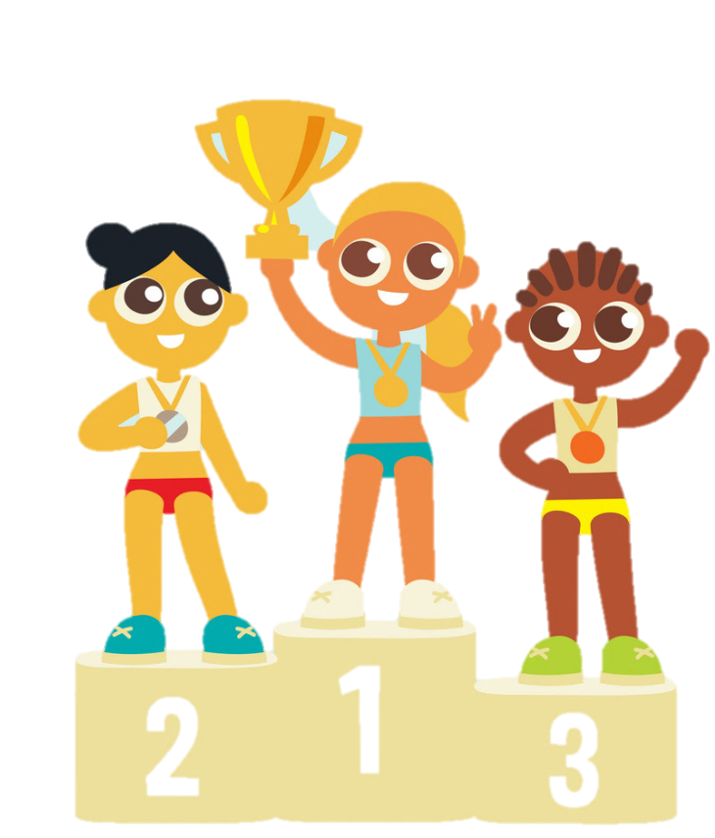
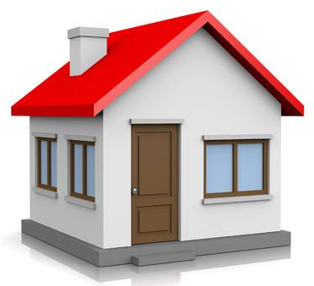
Де можна побачити прапор України? Доповни перелік
Сільська рада
Школа

Slide 13
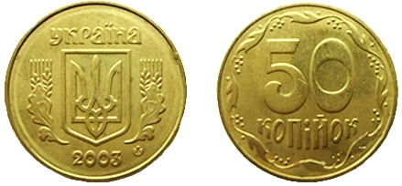
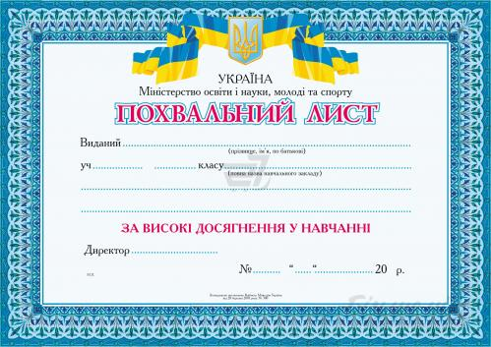
Де можна побачити герб України?

Slide 14
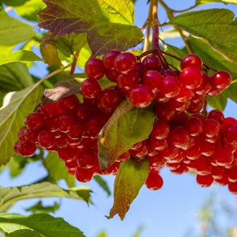
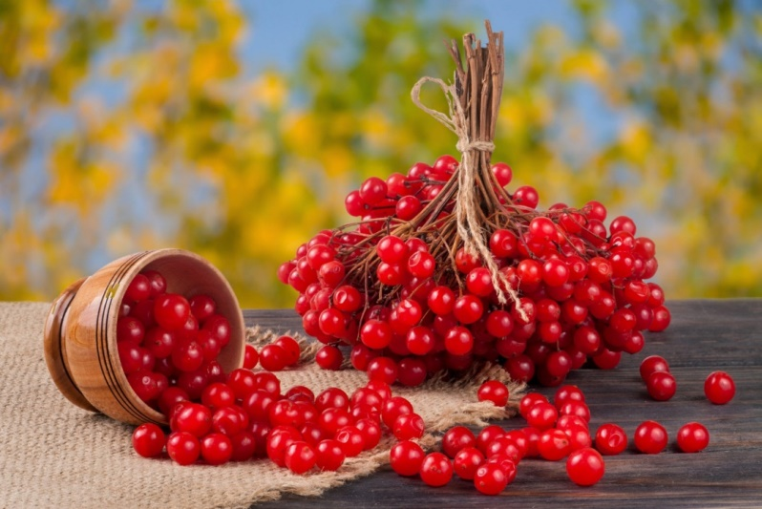
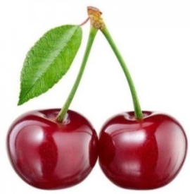
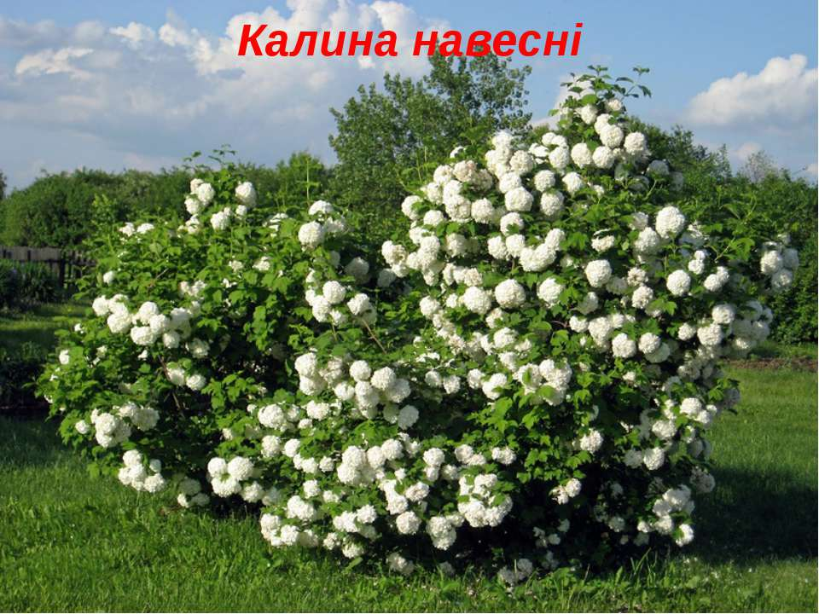
Робота в зошиті
Прочитай приказки. Обведи ту, яку ти вважаєш правильною.
Без немає України
Без немає України
Калину в Україні споконвіку цінували як символ рідної землі, отчого краю, батькової хати.
Рубінові ягоди калини, за народними уявленнями, символізують мужність людей, що пролили кров за Батьківщину в боротьбі з ворогами.
Сторінка
4

Slide 15
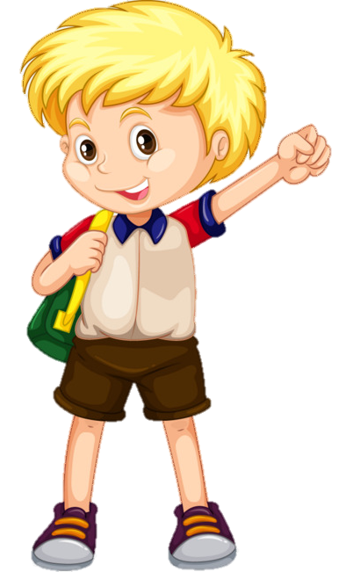
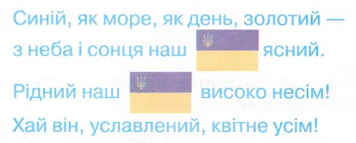
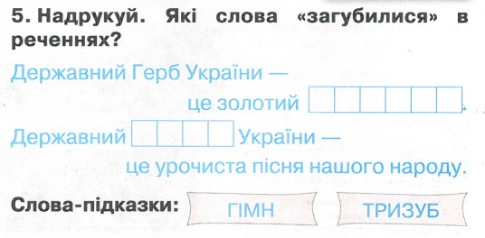
Робота в зошиті
Доповни вірш. Відтвори пропущене слово й намалюй.
Надрукуй. Які слова «загубилися» в реченнях?
Слова-підказки:
гімн
тризуб
Сторінка
4

Slide 16
Вправа «Закінчи речення»
Україна
Наша Батьківщина –
Державними символами України є
Прапор України двоколірний –
Гімн України – це пісня
Герб України –
гімн,
прапор, герб.
синій, жовтий.
«Ще не вмерла України …»
тризуб.

Slide 17
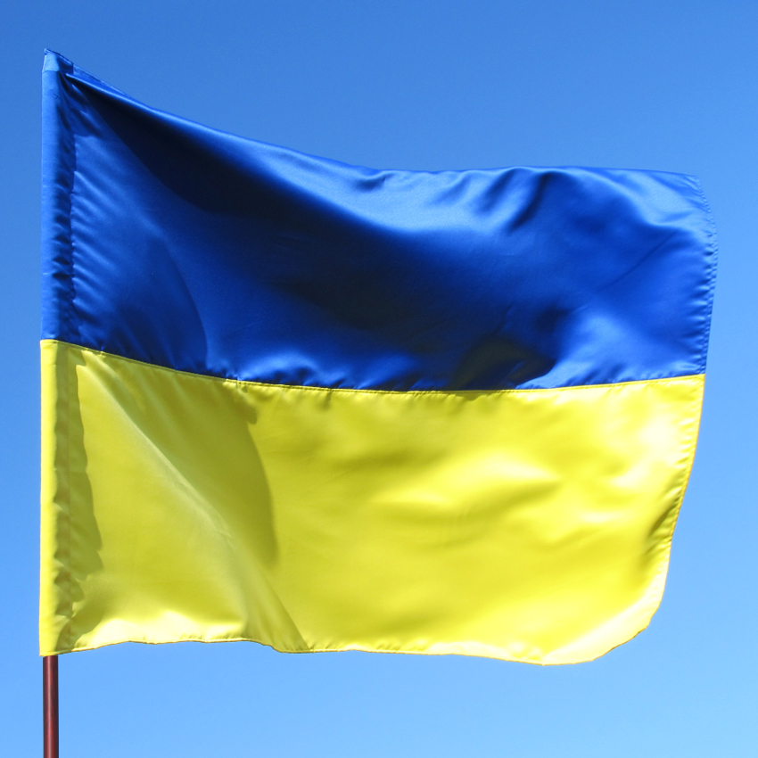
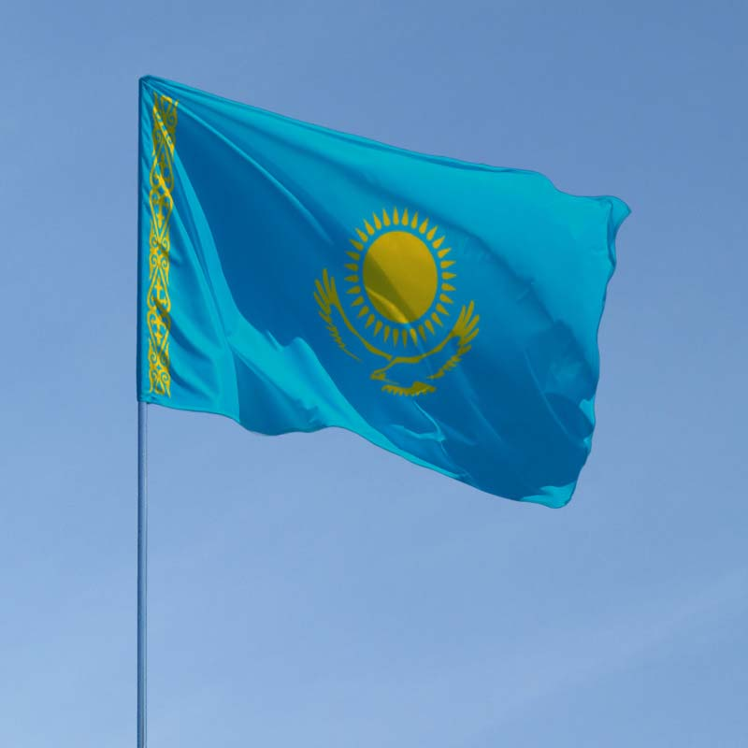
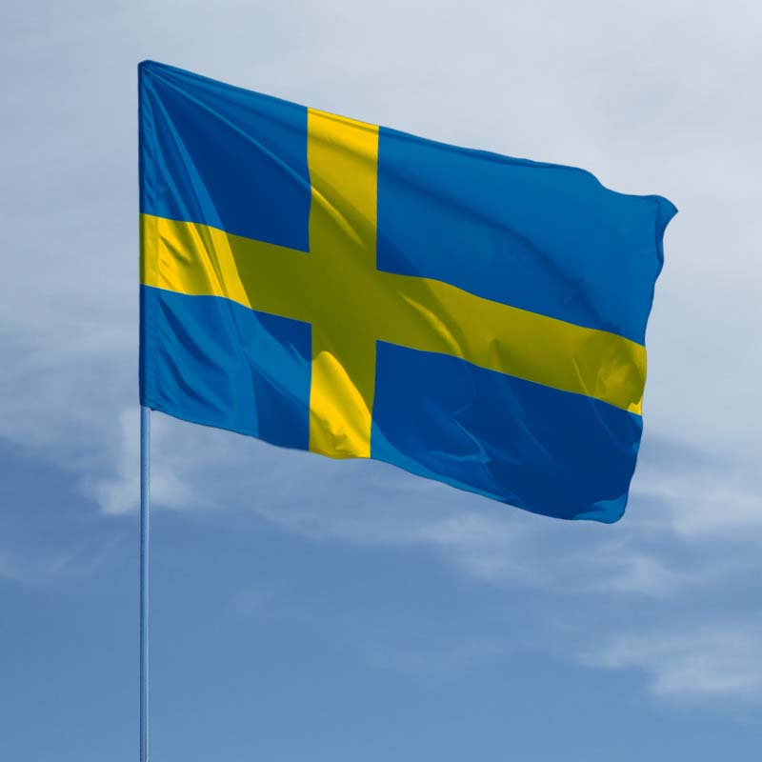
Упізнай прапор України

Slide 18
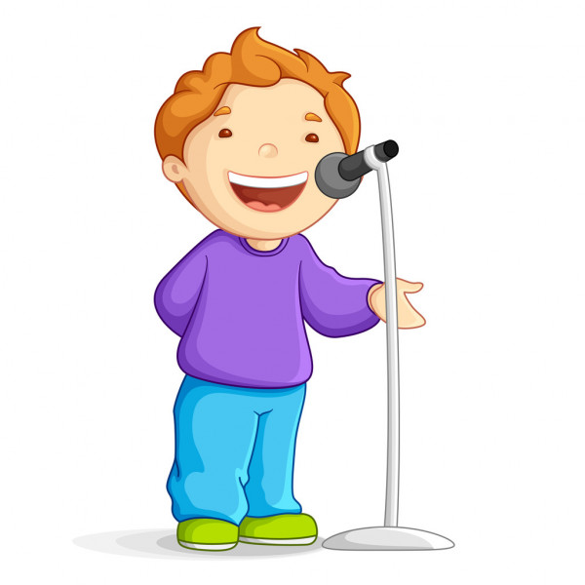
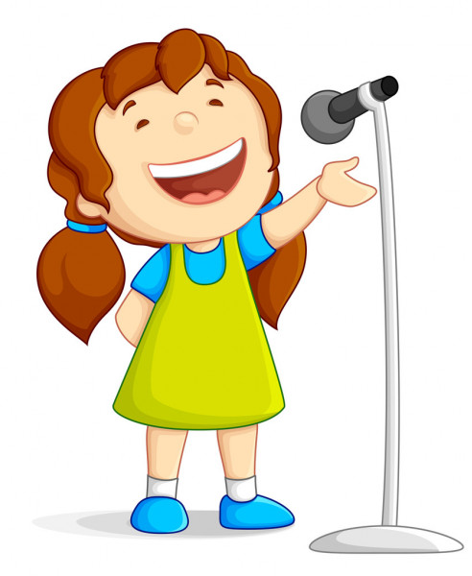
Вправа «Відкритий мікрофон»
Сьогодні я дізнався…
Було цікаво…
Було складно…
Я зрозумів(ла), що…
Тепер я зможу…
Я навчився(лася)…
У мене вийшло…
Я зміг / змогла…

Slide 19
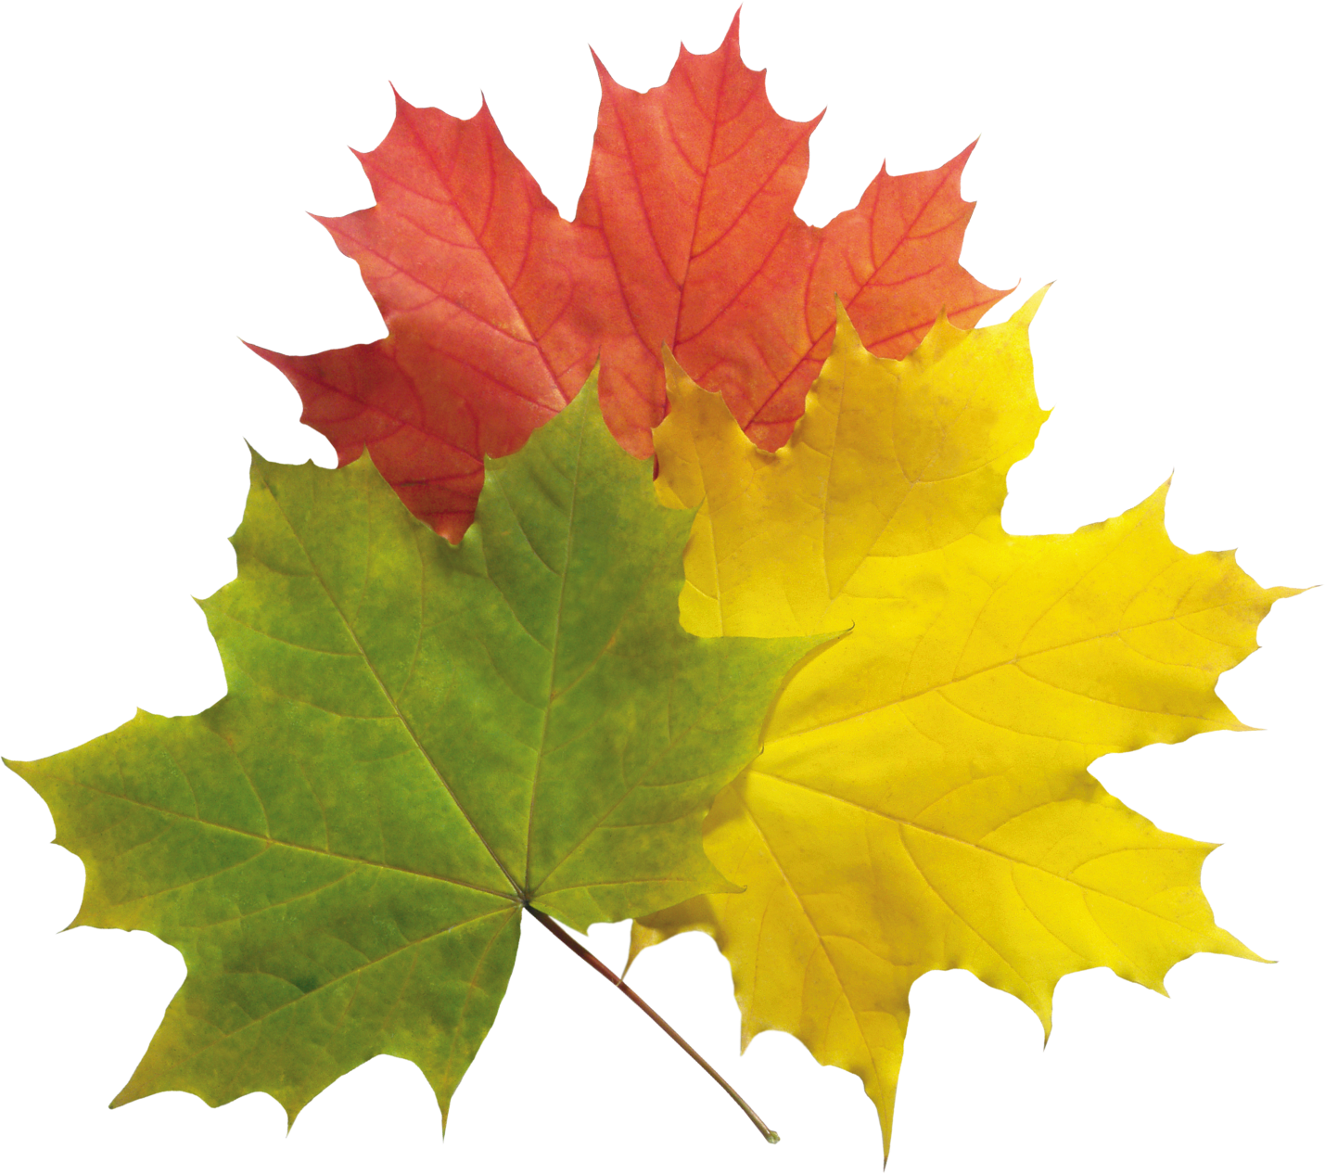
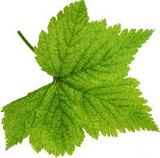
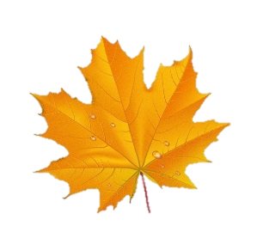
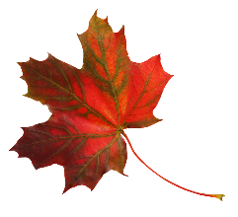
Рефлексійна вправа «Дерево зростання»
не сподобалось
сподобалось
дуже сподобалось

